Slide 1
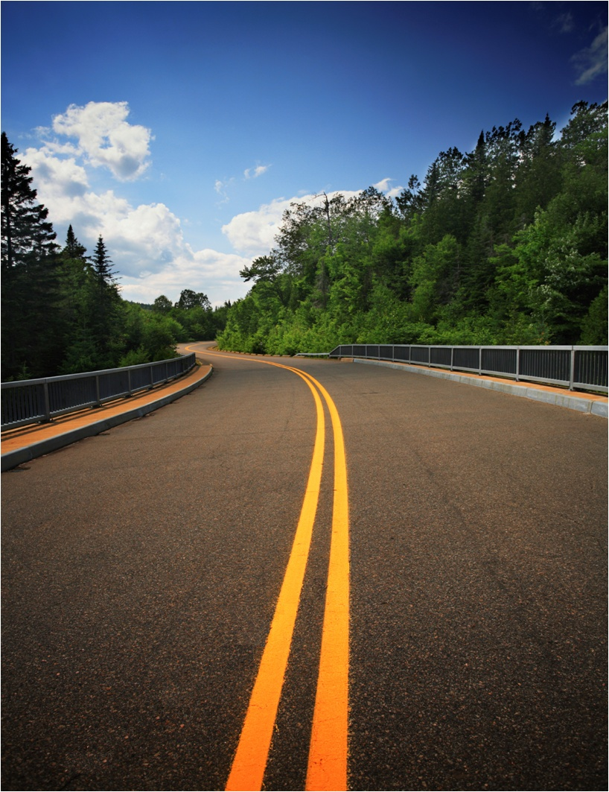
PINTURAS AYA
AYATRAFIC
Traffic marking
Coatings
Línea de productos fabricados y vendidos bajo Tecnología de

Slide 2
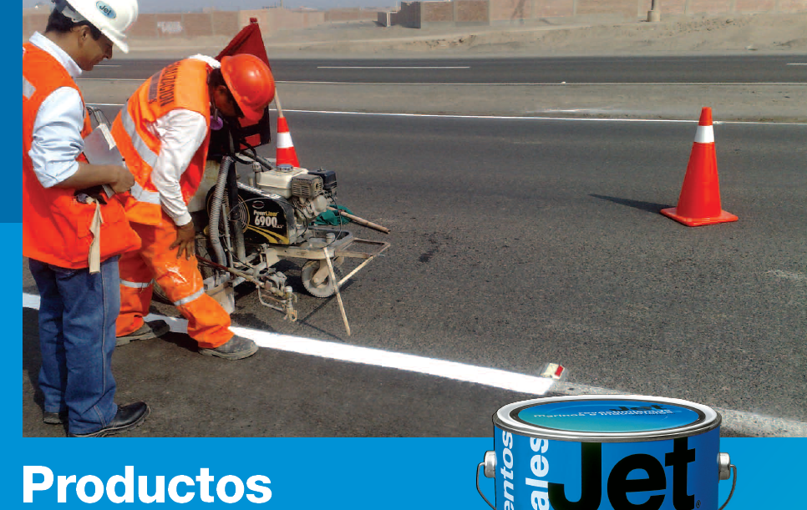
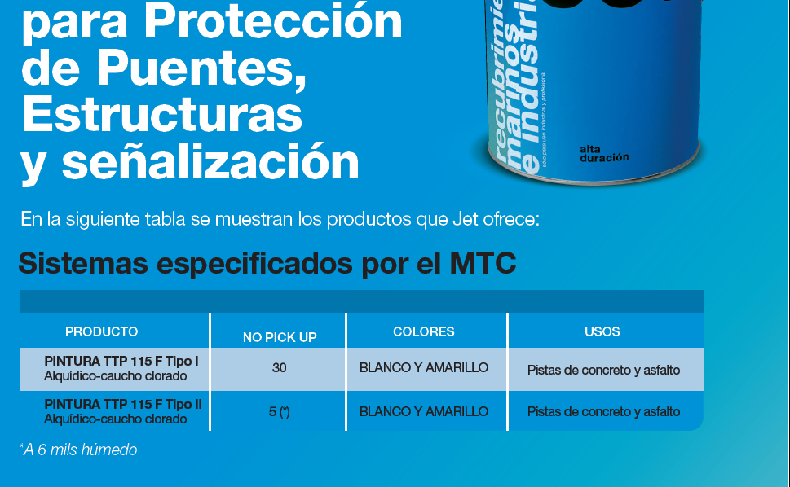
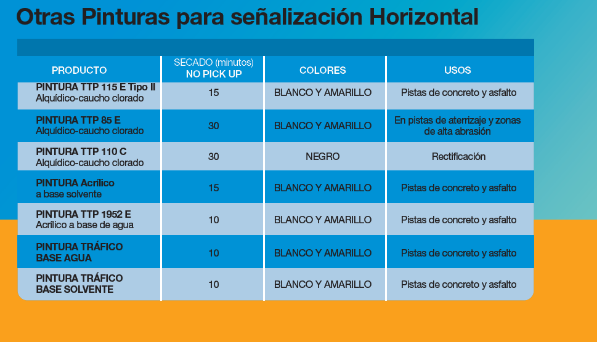
SISTEMAS DE PINTURAS Y RECUBRIMIENTOS PARA TRAFICO Y DEMARCACION VIAL

Slide 3
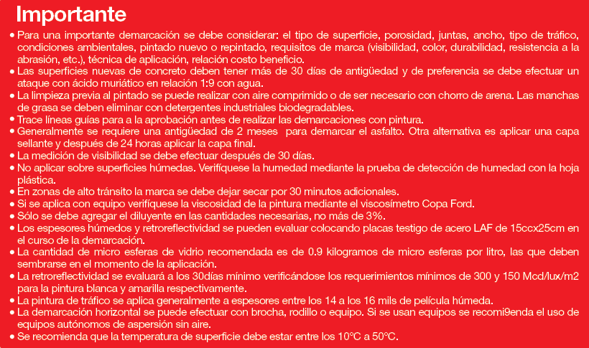
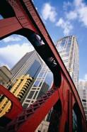
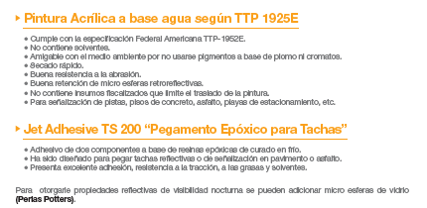
DETALLAR AQUI TODOS LOS TIPOS DE PINTURAS

Slide 4
